Slide 1
第6章
面向对象分析

Slide 2
本章主要内容
6.1 软件分析概述
6.2 面向对象分析建模
6.3 面向对象分析示例

Slide 3
6.1软件分析概述
软件需求与软件分析
  软件需求：用户角度，注重软件外在表现
  软件分析：开发者角度，注重软件内部逻辑结构
面向对象软件分析
面向对象分析模型

Slide 4
6.1.1面向对象软件分析
1.OOA的主要任务
  ①理解用户需求
    全面地理解和分析用户需求
    明确所开发的软件系统的职责
    形成文件并规范地加以表述
  ②进行分析，提取类和对象，并结合分析进行建模
2.OOA的模型
  需求模型（以用例模型为核心,创建一组场景）
  类/对象模型（通过属性、操作和协作者）
  对象-关系模型（对象间静态关系，也定义对象间的消息路径）
  对象-行为模型（系统的动态行为，如何协作响应外界的事件）

Slide 5
面向对象分析模型
属性、操作、协作者
类/对象
模型
对象-
关系模型
以用例模型
为主体的
需求模型
对象-行为模型
图6.1 面向对象分析模型的组成结构

Slide 6
6.1.1面向对象软件分析（续）
3.OOA的优点
  ①同时加强了对问题域和软件系统的理解；
  ②改进包括用户在内的与软件分析有关的各类人员之间的交流；
  ③对需求的变化具有较强的适应性；
  ④很好地支持软件复用；
  ⑤确保从需求模型到设计模型的一致性。
4.分析模型的一般特点
  全面覆盖软件的功能需求
  分析模型与软件的实现无关
  分析模型的表述方法与所采用的分析技术有关

Slide 7
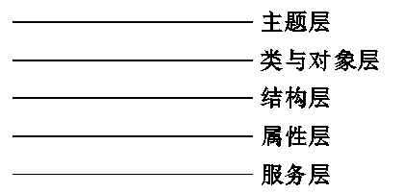
6.1.2面向对象分析模型
1.典型的五层次模型
复杂问题的对象模型通常由5个层次组成： 主题层、类与对象层、结构层、属性层和服务层

Slide 8
1.典型的五层次模型
主题是指导读者(包括系统分析员、软件设计人员、领域专家、管理人员、用户等，泛指所有需要读懂系统模型的人)理解大型、复杂模型的一种机制。
通过划分主题把一个大型、复杂的对象模型分解成几个不同的概念范畴。

Slide 9
1.典型的五层次模型（续）
5个层次对应着在面向对象分析过程中建立对象模型的5项主要活动：
    找出类与对象；
    识别结构；
    识别主题；
    定义属性；
    定义服务。

Slide 10
2.OOA的共同特征
共同特征
①类和类层次的表示；
②建立对象-关系模型；
③建立对象-行为模型。
相似步骤
①需求理解②定义类和对象③标识对象的属性和操作④标示类的结构和层次⑤建立对象-关系模型⑥建立对对象-行为模型⑦评审OOA模型。

Slide 11
3.OOA模型在软件开发中的地位
图6-2面向对象的软件开发过程
软件需求模型
软件需求模型
软件需求模型
OOA
OOA
OOA
分析模型
分析模型
分析模型
OOD
OOD
OOD
设计模型
设计模型
设计模型
OOP
OOP
OOP
实现模型
实现模型
实现模型
OOT
OOT
OOT
软件成品
软件成品
软件成品

Slide 12
3.OOA模型在软件开发中的地位（续）
从上图6-2看出，从建立软件需求模型到开发出软件成品，先后要生成分析、设计和实现3中模型。
面向对象分析（OOA）是一种从问题空间中通过提取类和对象来进行分析的方法，用于建立一个与具体实现无关的面型对象分析模型；
面向对象设计（OOD）则从问题空间转移到解空间，在分析模型的基础上考虑实现细节，形成面向对象的设计模型；
面向对象编程（OOP）则用于将设计模型转换成实现模型，可获得源代码和相应的可执行代码；
面向对象测试（OOT）则通过运行可执行代码来检测程序存在的问题。
综上可见，面向对象开发的全过程其实就是OOA、OOD、OOP和OOT的迭代过程。

Slide 13
6.2面向对象分析建模
基于用例的面向对象分析方法
  回顾需求阶段产生的用例规约，补充必要的详细信息；
  研究用例的事件流，将用例的职责分配给若干分析类；
  基于这些职责分配以及分析类之间的协作，即可开始为分析类间的关系建模了。
  一旦分析了用例，就需要查看确定的类，确保它们被详尽地描述；
  并确保分析模型各个部分之间的一致 。

Slide 14
6.2.1识别与确定分析类
1.三种分析类
  ①边界类<<boundary>> :参与者与系统之间的接口与交互。
    用户界面
    系统接口
    硬件接口
  ②控制类<< control>>:协调其他类的工作，辅助用例的实现
    封装用例所特有的控制行为
  ③实体类<<entity>>:系统内部的永久信息
    系统存储的信息及其相关行为

Slide 15
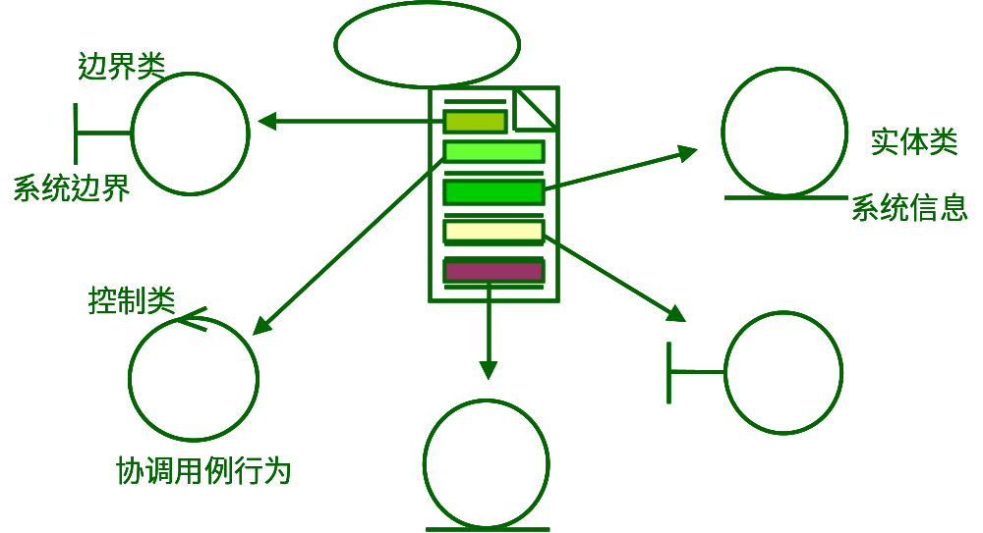
1.分析类的类型
用例
图6.3 3种类型的分析类

Slide 16
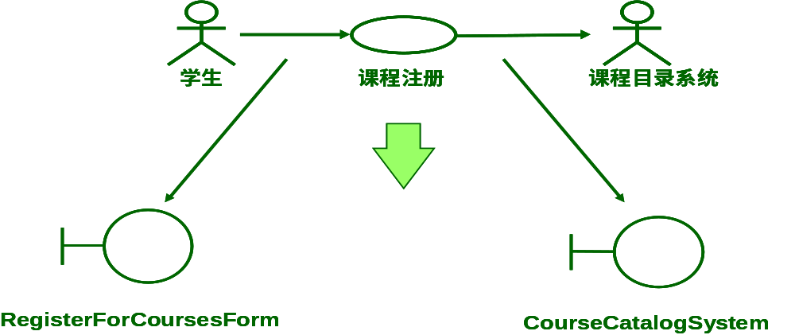
2.查找分析类：边界类
为每对参与者/用例确定一个边界类
图6.4 查找边界类示例

Slide 17
2.查找分析类：边界类（续）
边界类代表系统与角色的接口，在每一个用例中，一个角色对应一个边界类。边界类收集来自角色的信息，并将其转换成实体类和控制类可以使用的中间接口。
根据角色的不同类型，边界类可以是用户接口、系统接口和设备接口。对于用户接口来说，边界类集中描述了用户与系统的交互信息，而不是描述用户接口的显示形式，如按钮、菜单等；对于系统接口和设备接口来说，边界类集中描述所定义的通信或交换协议，而不是说明协议如何实现的

Slide 18
在学生课程注册系统的例子中，通过发现用例-角色对，定义以下边界类
边界类 | 说 明
LoginForm | 为教师、学生和注册管理员提供登录的操作
RegisterCoursesForm | 为学生提供选课注册的操作
ViewReportForm | 为学生提供成绩查询的操作
SelectTeachCoursesForm | 为教师提供查看学生选课情况的操作
SubmitGradesForm | 为教师提供登记成绩的操作
MaintainProfessorsForm | 为注册管理员提供维护教师信息的操作
MaintainStudentsForm | 为注册管理员提供维护学生信息的操作
MaintainCoursesForm | 为注册管理员提供维护课程信息的操作
CloseRegistrationForm | 为注册管理员提供关闭注册的操作
BillingSystemNotice | 提供与收费系统的信息交换接口

Slide 19
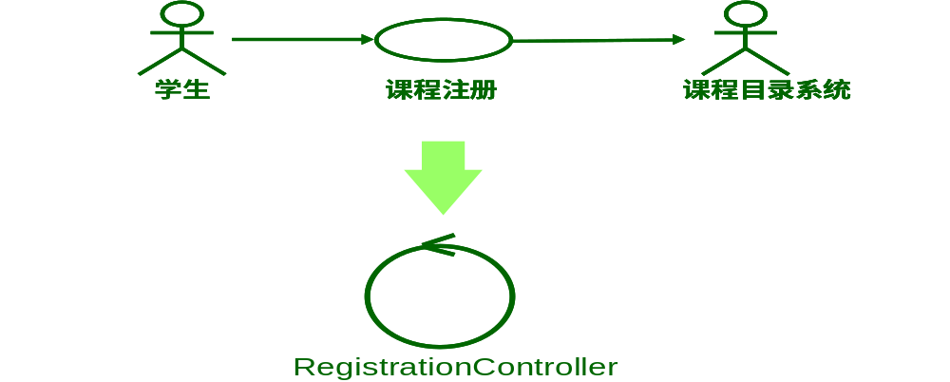
3.查找分析类：控制类
为每个用例设置一个控制类
图6.5 查找控制类示例

Slide 20
3.查找分析类：控制类（续）
控制类负责协调边界类和实体类，通常在现实世界中没有对应的事物，它负责接收边界类的信息，并将其分发给实体类。
控制类与用例存在着密切的关系，它在用例开始执行时创建，在用例结束时取消。一般来说，一个用例对应一个控制类。当用例比较复杂时，特别是产生分支事件流的情况下，也可以有多个控制类。在有些情况下，用例的行为十分简单，这时可以没有控制类，学生注册课程系统中的用"登录"就是这种情况。

Slide 21
在学生课程注册系统的例子中，发现以下控制类
控制类 | 说 明
RegisterCoursesControl | 负责新学期学生的选课登记
ViewReportControl | 负责学生成绩的查询
SelectTeachCoursesControl | 负责新学期课程的学生选择情况
SubmitGradesControl | 负责学生成绩的登记
CloseRegistrationControl | 负责关闭课程注册

Slide 22
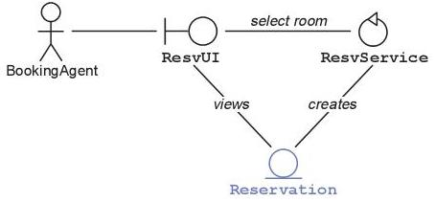
4.查找分析类：实体类
“一个实体类（组件）通常用来模拟那些长期存在并且具用持久性的信息
实体通常与域对象通信。（Entities usually correspond to domain objects ）
大多数实体是具有持久性的。
实体可以有非常复杂的行为。

Slide 23
4.查找分析类:实体类（续）
确定相关的各个实体（包括属性与方法）
学生
课程表
课程目录
图6.6 查找实体类示例

Slide 24
识别实体类
实体类代表系统中需要存储和关系的信息，通常是永久存在的。启发分析员发现实体类的因素包括：
＊ 人员：通常系统会涉及到各种各样的人员，我们需要考虑的是由系统保存和管理其信息的人员，如教师、学生等。
＊ 组织：在系统中发挥一定作用的组织机构，如系、班级等。
＊ 物品：需要由系统管理的物品，可以是有形或无形的，如课程等。
＊ 设备：在系统中动态地运行、由系统进行监控或供系统使用的各种设备、仪表、机器、运输工具等。
＊ 事件：需要由系统长期记忆的事件，如学生注册课程的记录等。
＊ 表格：这里的"表格"是广义的，可以是各种业务报表、统计表、申请表、身份证、商品订单、帐目、学生成绩单等，注意不要将原始的表格进行简单对应，应该是分析和整理后形成的映射一些现实事物的表格。

Slide 25
在学生课程注册系统的例子中，通过分析和理解问题域，我们找出以下实体类
实体类 | 说 明
Professor | 学校中讲课的教师
Student | 学校中注册课程的学生
Schedule | 学生在新学期选择登记的课程列表
CourseCatalog | 学校所有课程的目录
Course | 课程的基本信息
CourseOffering | 新学期课程的开设信息，如讲课教师、时间、地点等信息

Slide 26
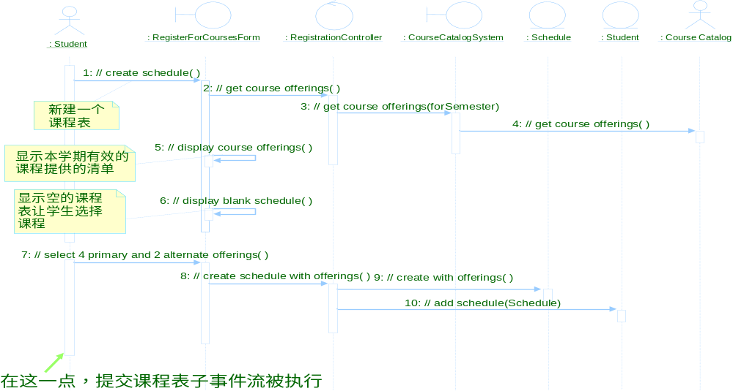
6.2.2建立对象—行为模型
1.绘制出选课用例创建课表事件流的时序图
图6.7 选课用例创建课表事件流的时序图

Slide 27
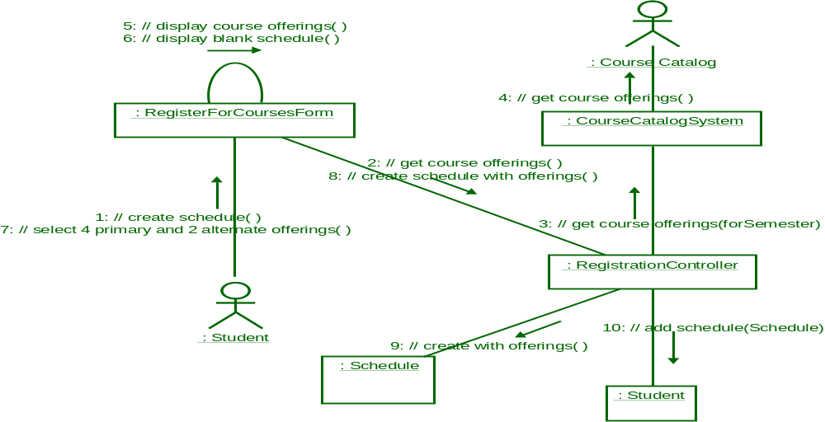
6.2.2建立对象—行为模型（续）
2.绘制出选课用例创建课表事件流的协作图
图6.8 选课用例创建课表事件流的协作图

Slide 28
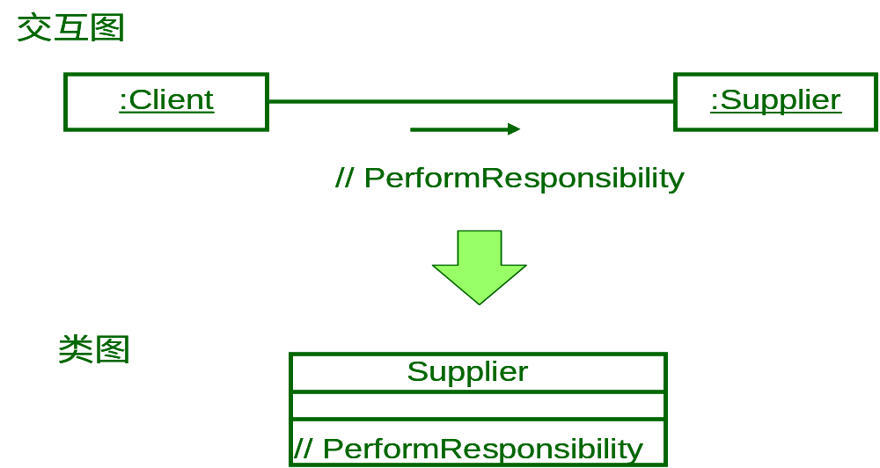
6.2.2建立对象—行为模型 （续）
3.为分析类分配职责
图6.9 消息与职责的对应关系

Slide 29
6.2.2建立对象—行为模型（续）
4.绘制状态图
  用例行为比较复杂，并且分散到不同的事件序列中，这时就需要为这个类创建一个状态图
    针对一个类的状态变化
    研究该类的动态行为

Slide 30
6.2.3建立对象—关系模型
1.分析类的属性
  分析类本身具有的信息
2.分析类的关联
  通过关联可以找到其他分析类
  链与关联的对应关系
3.分析类图
  表现分析类及其关系
  VOPC
4.分析类的合并
  每个分析类都代表一个明确定义的概念，具有不相重叠的职责

Slide 31
1.定义属性
对于每个对象，我们从以下方面考虑并发现对象的属性：
（1） 按照一般常识，找出对象的某些属性，如人员的姓名、性别、年龄、地址等；
（2） 认真研究问题域，找出对象的某些属性，如商品的条形码、学生的学号等；
（3） 根据系统责任的要求，找出对象的某些属性；
（4） 考虑对象需要系统保存和管理的信息，找出对象的相应属性，如"课程"需要保存和管理的信息；
（5） 对象为了在服务中实现其功能，需要增设一些属性；
（6） 识别对象需要区别的状态，考虑是否需要增加一个属性来区别这些状态；
（7） 确定属性表示整体与部分结构和实例连接。
对于初步发现的属性，检查这些属性是否系统使用的特征、是否描述了对象本身的特征、是否可以通过继承得到、是否可以从其他属性直接导出等，对这些属性进行整理和筛选。

Slide 32
2.分析和认识各类对象之间的关系，从而使对象类构成一个整体的、有机的系统模型
（1） 对象之间的分类关系，即泛化关系；
（2） 对象之间的组成关系，即聚合关系；
（3） 对象之间的静态关系，即关联关系；
（4） 对象之间的动态关系，即依赖关系

Slide 33
（1）发现泛化关系
可以参考应用领域已有的一些分类知识，也可以按照自己的常识，从各种不同角度考虑事物的分类，找出对象类之间的泛化关系。另外，通过考察系统中每个类的属性和服务，找出类之间的泛化关系。
＊ 查看一个类的属性与服务是否适合这个类的全部对象，如果某些属性或服务只适合该类的一部分对象，说明应该从这个类中划分出一部分特殊类，建立泛化关系；
＊ 检查是否某些类具有相同的属性和服务，如果把这些相同的属性和服务提取出来，能否在概念上构成这些类的父类，形成泛化关系。

Slide 34
（2）发现聚合关系
聚合关系可以清晰地表达问题域中事物之间的组成关系，我们可以考虑以下方面建立聚合关系：
＊ 物理上的整体事物和组成部分，如设备与零部件的关系；
＊ 组织机构及其下级组织，如学校和系的关系；
＊ 团体（组织）与成员，如学校和教师的关系；
＊ 抽象事物的整体与部分，如法律与法律条文；
＊ 具体事物及其某个抽象方面，如人员与身份。

Slide 35
（3）发现关联关系
关联关系表示对象之间的静态联系，即可以通过对象属性来表示的一个对象对另一个对象的依赖关系。在现实中存在大量的这种关系，如"教师"与"学生"之间的教学关系。我们可以通过以下分析活动，建立对象之间的关联关系：
＊ 认识对象之间的静态联系，如"学生"与"课程"之间存在选课关系，那么这两个类存在关联关系；
＊ 认识关联的属性和操作，如在"学生"和"课程"的连接中，需要给出开课学期、讲课教师等属性信息；
＊ 分析关联的多重性，如"学生"和"课程"是多对多的连接；
＊ 对于多元关联，需要增加一个对象类，使之转化为二元关联；
＊ 对于多对多的关联，需要增加一个对象类，使之转化为两个一对多的关联。

Slide 36
（4）发现依赖关系
在面向对象的系统中，消息体现了对象行为之间的依赖关系，实现了对象之间的动态联系，使系统成为一个能活动的整体，并使各个部分能够协调工作。我们通过模拟和跟踪对象服务的执行过程，考虑当该对象执行时是否需要请求其它对象提供服务、是否需要向其他对象提供或索取某些数据等问题，从而建立依赖关系。

Slide 37
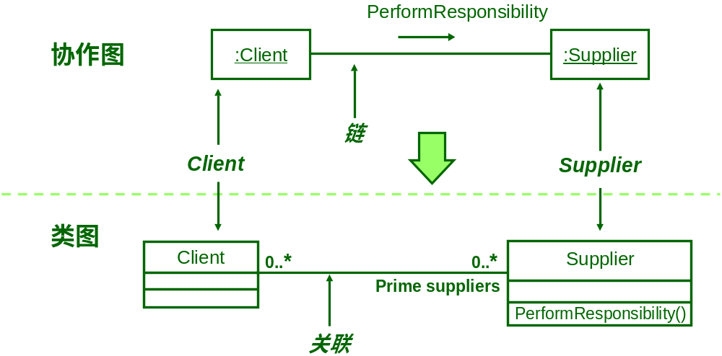
分析类的关联
图6.10 链与关联关系间的对应关系

Slide 38
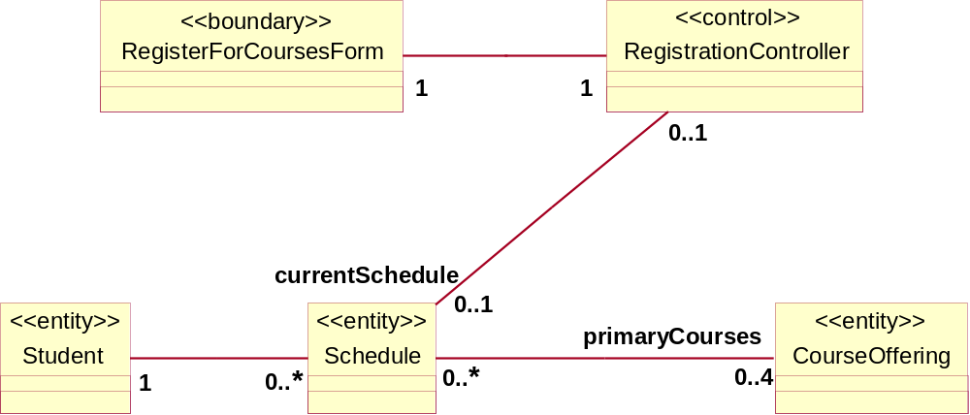
分析类图
图6.11 选课用例的参与类图

Slide 39
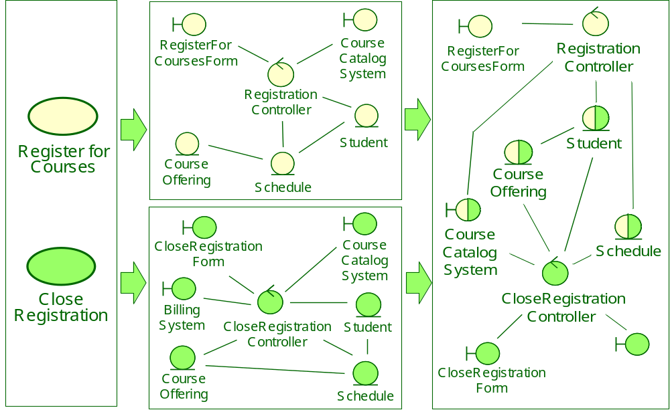
分析类的合并

Slide 40
6.3面向对象分析示例
以“网上购物系统”为例
6.3.1注册
6.3.2维护个人信息
6.3.3维护购物车
6.3.4生存订单
6.3.5管理订单

Slide 41
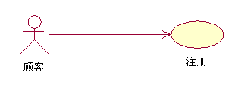
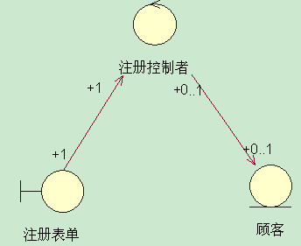
6.3 面向对象分析示例
--注册用例

Slide 42
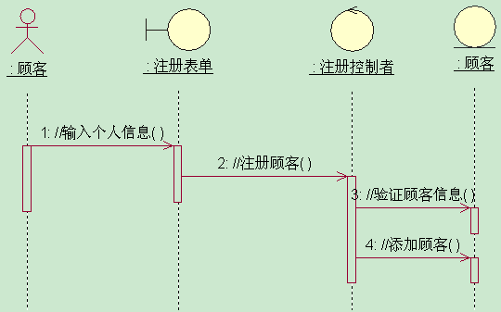
6.3 面向对象分析示例
--注册用例

Slide 43
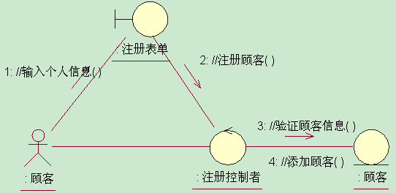
6.3 面向对象分析示例
--注册用例

Slide 44
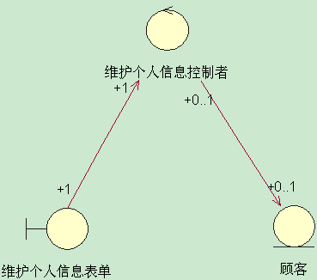
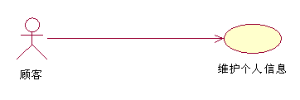
6.3 面向对象分析示例
--维护个人信息

Slide 45
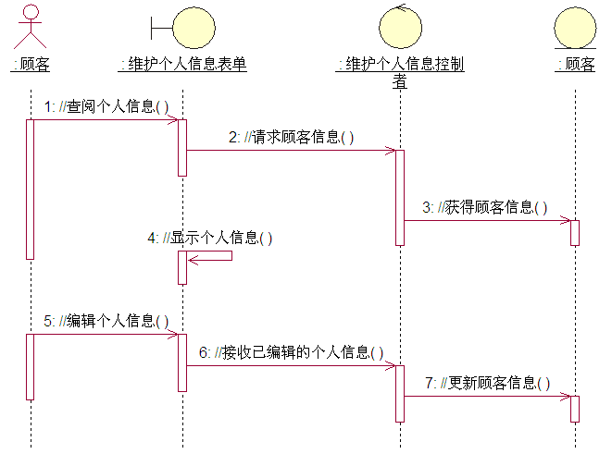
6.3 面向对象分析示例
--维护个人信息

Slide 46
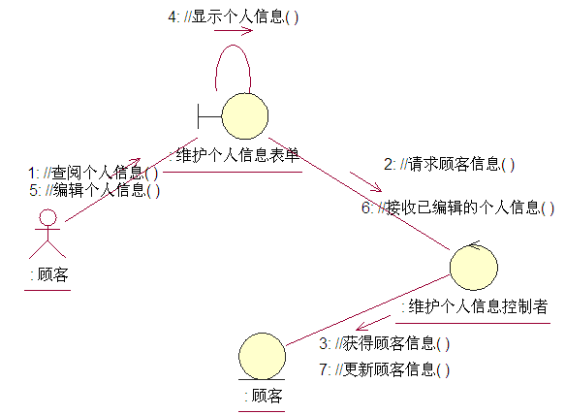
6.3 面向对象分析示例
--维护个人信息

Slide 47
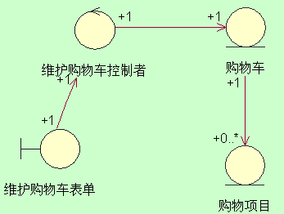
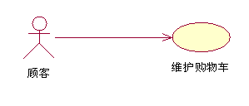
6.3 面向对象分析示例
--维护购物车

Slide 48
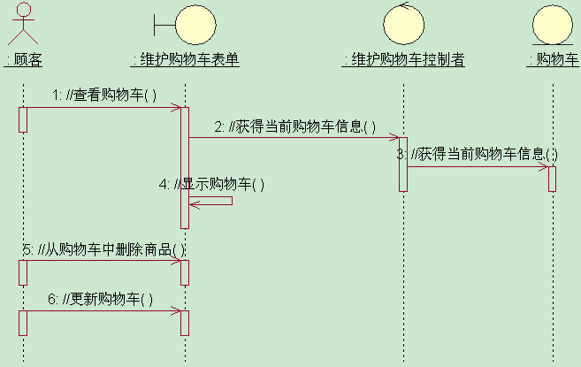
6.3 面向对象分析示例
--维护购物车

Slide 49
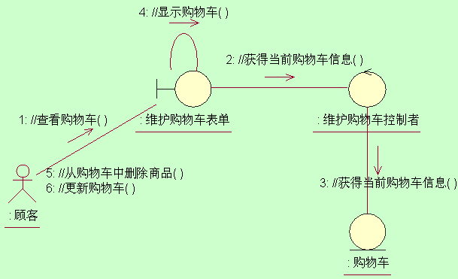
6.3面向对象分析示例
--维护购物车

Slide 50
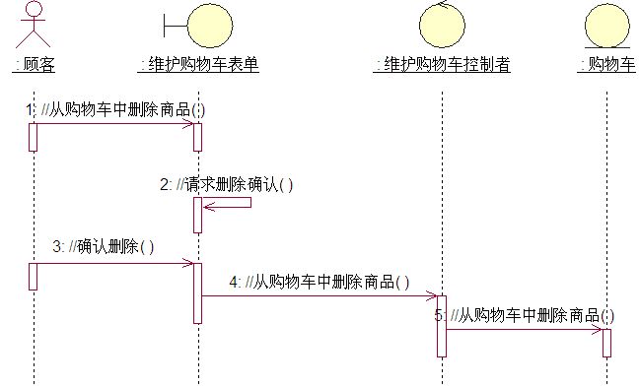
6.3 面向对象分析示例
--从购物车中删除商品

Slide 51
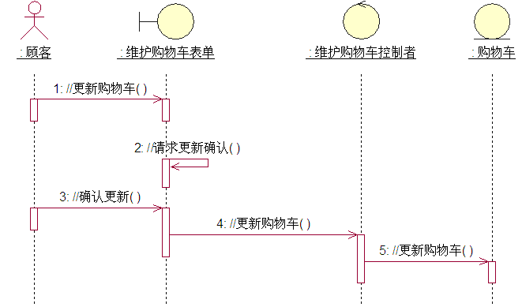
6.3 面向对象分析示例
--修改购物车中的商品信息

Slide 52
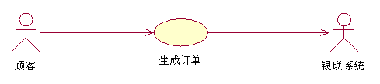
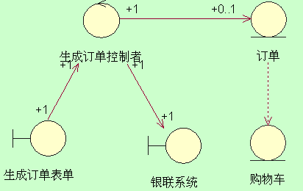
6.3 面向对象分析示例
--生成订单

Slide 53
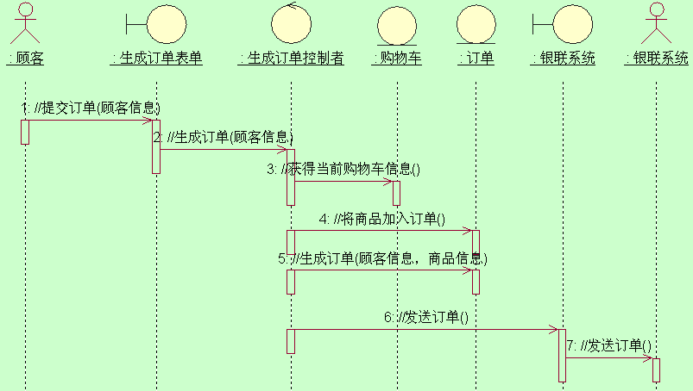
6.3 面向对象分析示例
--生成订单

Slide 54
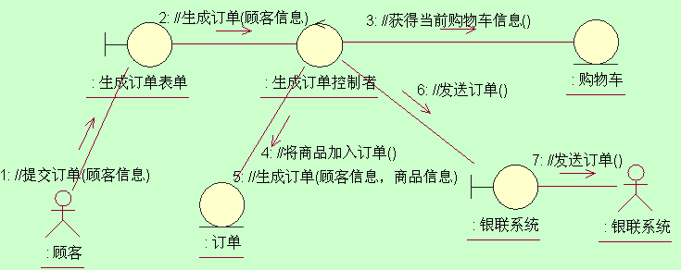
6.3 面向对象分析示例
--生成订单

Slide 55
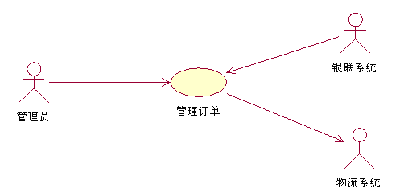
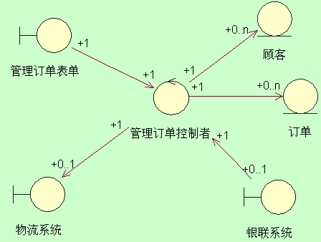
6.3 面向对象分析示例
--管理订单

Slide 56
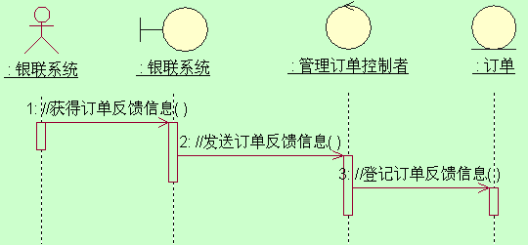
6.3 面向对象分析示例
--管理订单

Slide 57
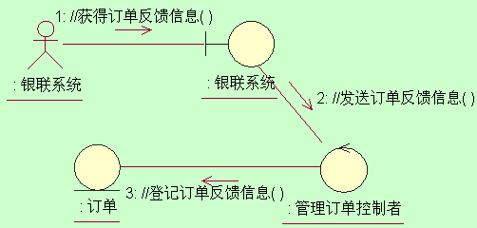
6.3 面向对象分析示例
--管理订单

Slide 58
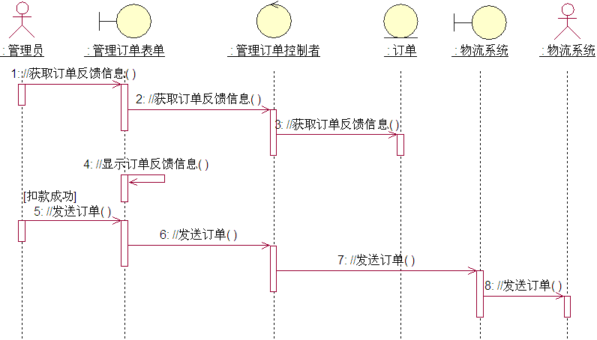
6.3 面向对象分析示例
--管理订单

Slide 59
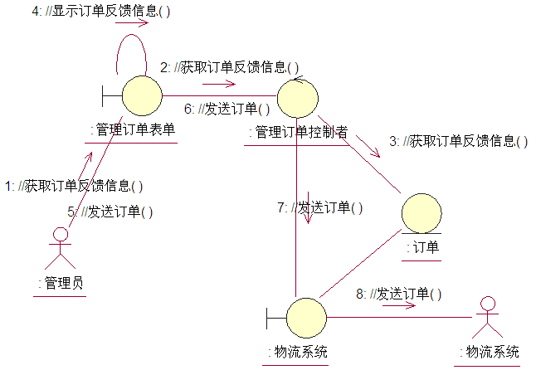
6.3 面向对象分析示例
--管理订单

Slide 60
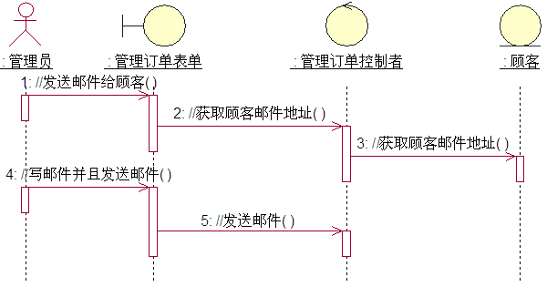
6.3 面向对象分析示例
--管理订单

Slide 61
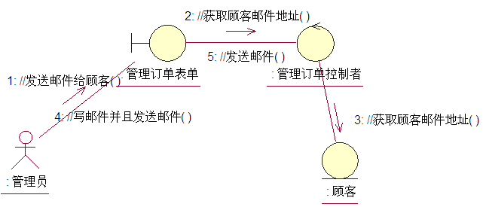
6.3 面向对象分析示例
--管理订单

Slide 62
小结
软件分析将软件需求阶段产生的需求模型转变为软件分析模型。分析模型其实就是从软件开发者的角度，在静态组成结构和动态行为两个方面来描述的待开发的软件系统。
面向对象分析利用面向对象的技术来分析问题、建立问题域的静态模型和动态模型，并用UML等工具来表示这一需求对应的类对象模型、对象--关系模型和对象--行为模型等，从而完成对问题域建模，形成面向对象的分析模型。
软件分析通常从用例分析开始，建立系统需求的静态结构模型和动态行为模型。

Slide 63
进度计划及作业
第11周进度
作业：P164 1、2、4、5、7、8

